Slide 1
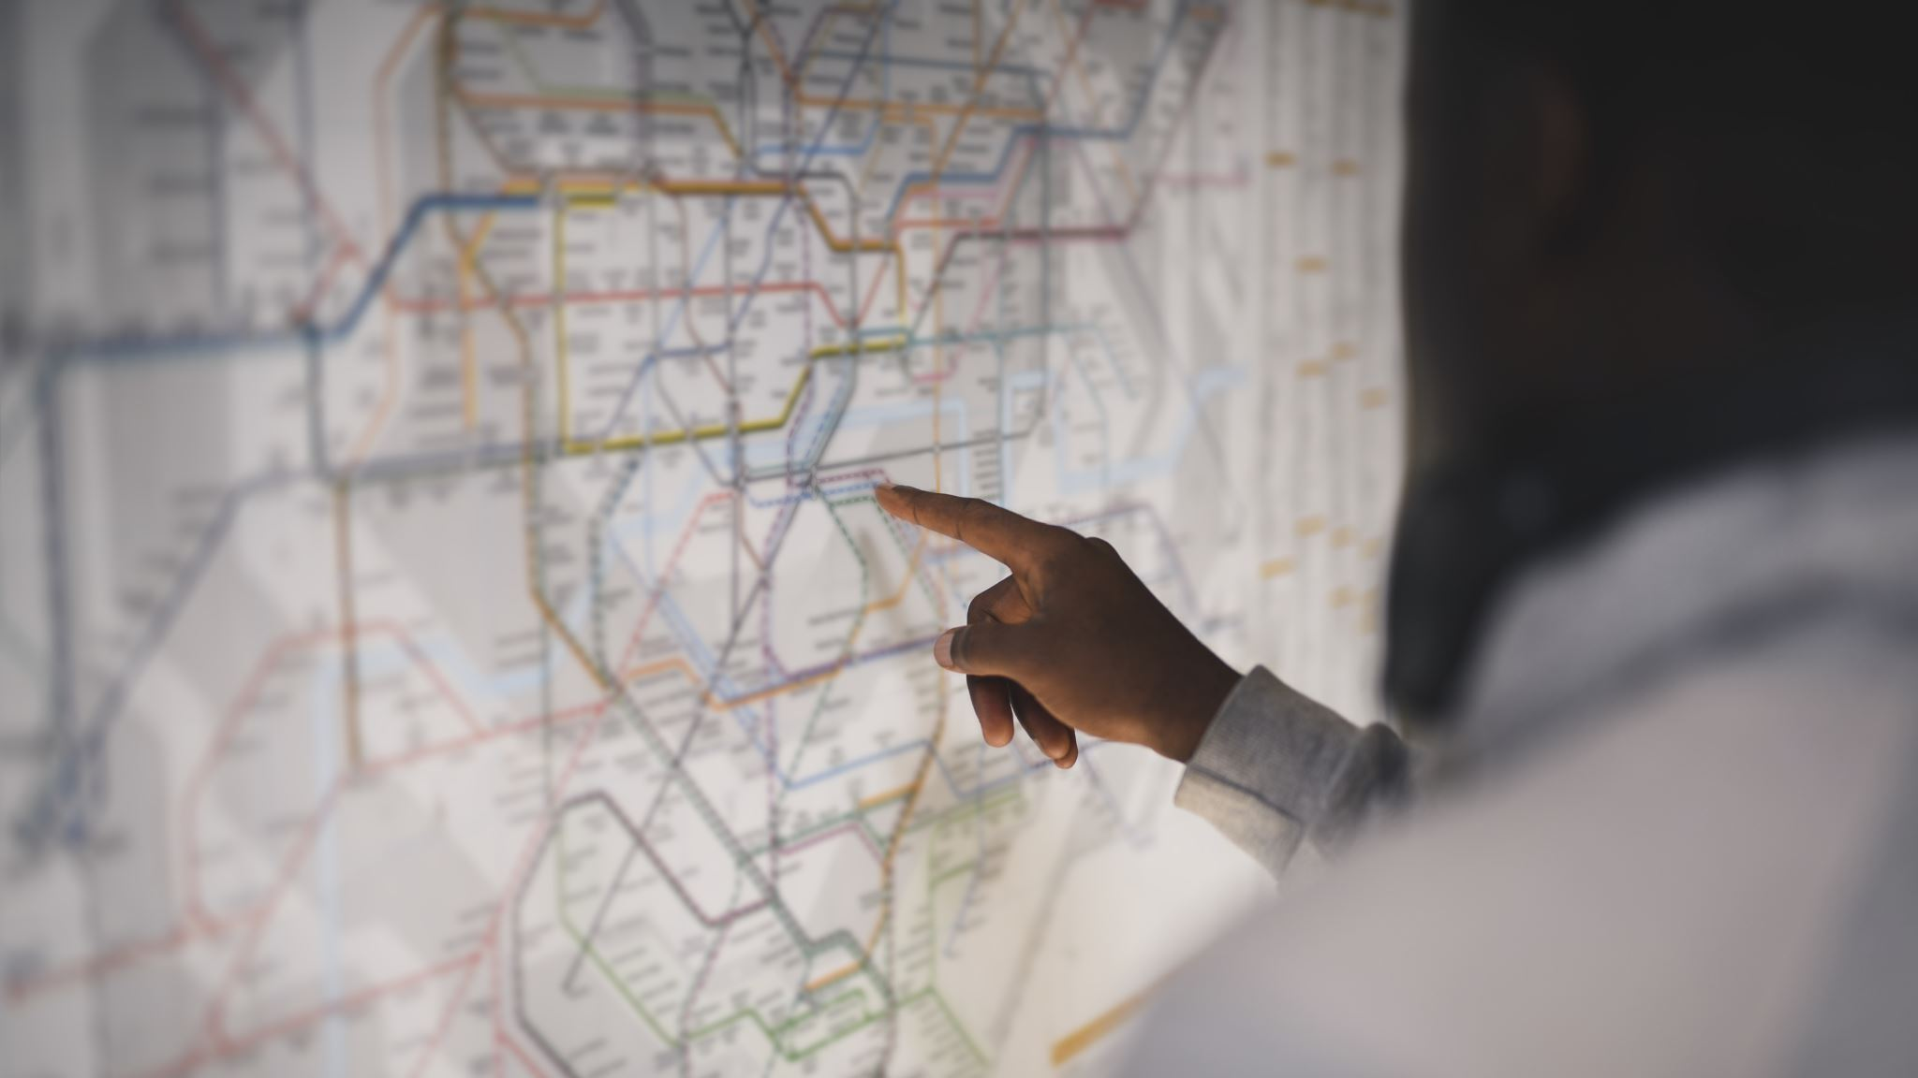
URBANISMUS A ÚZEMNÍ PLÁNOVÁNÍ
CVIČENÍ 8
MGR. MICHAELA KOUSALOVÁ

Slide 2
15 MINUTOVÉ MĚSTO
The 15-minute city | Carlos Moreno
  https://www.youtube.com/watch?v=TQ2f4sJVXAI
Konspirační teorie
  https://www.youtube.com/watch?v=KsBq3qx6bSE

Slide 3
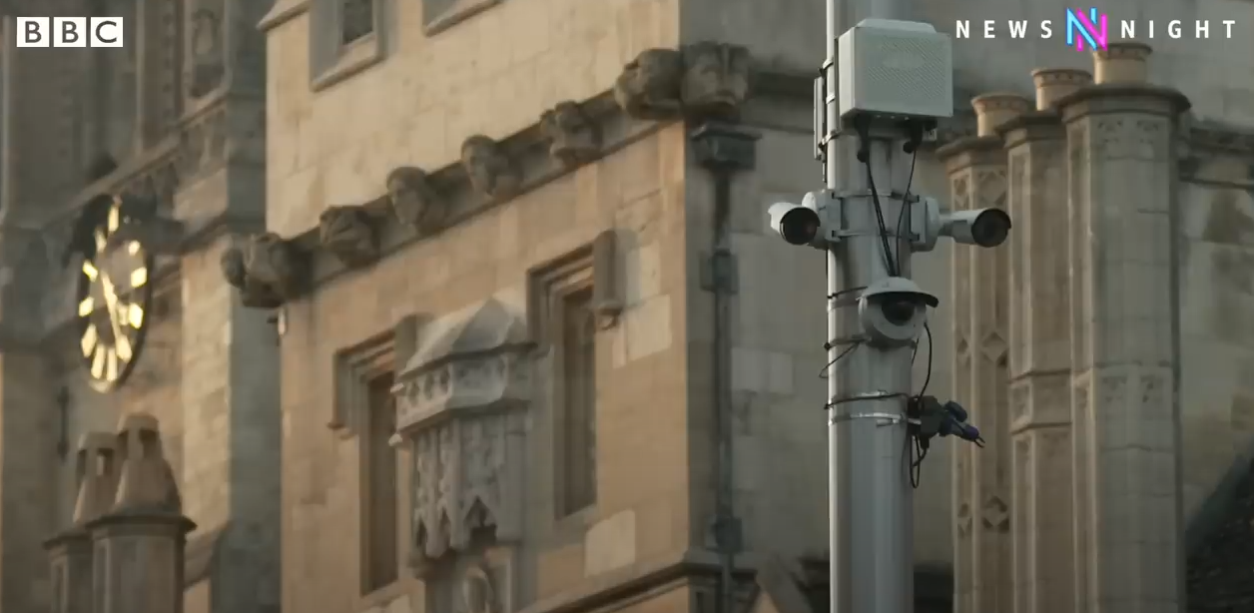

Slide 4
ÚZEMNÍ PLÁNOVÁNÍ V PRAXI aneb proč je důležité mít povědomí o existenci územního plánu?

Slide 5

LIDI: Kde pracuješ?
JÁ: Jsem u urbanistů, dělám územní plány!
LIDI:

Slide 6
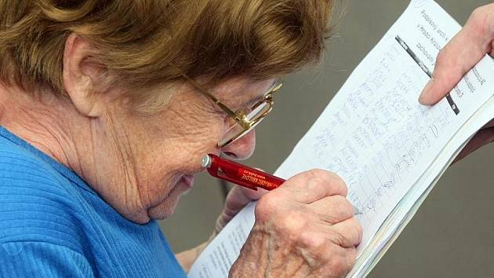


PŘÍKLAD ZE SIVIC

Slide 7
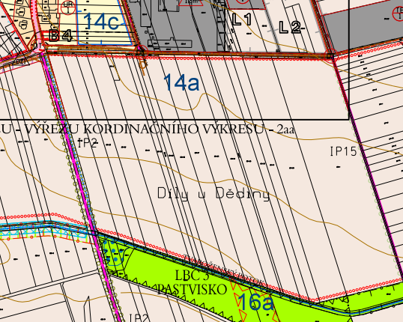
YES, BUT...

Slide 8
Proč je tedy dobré mít (a znát) územní plán?
dotace pro obec
přehled o stavu a vývoji obce do budoucna
závazný dokument
přehled o "dění" v obci
KoPÚ
nevypadáte jako úplný blbec, když se řeší problém s územím :)

Slide 9
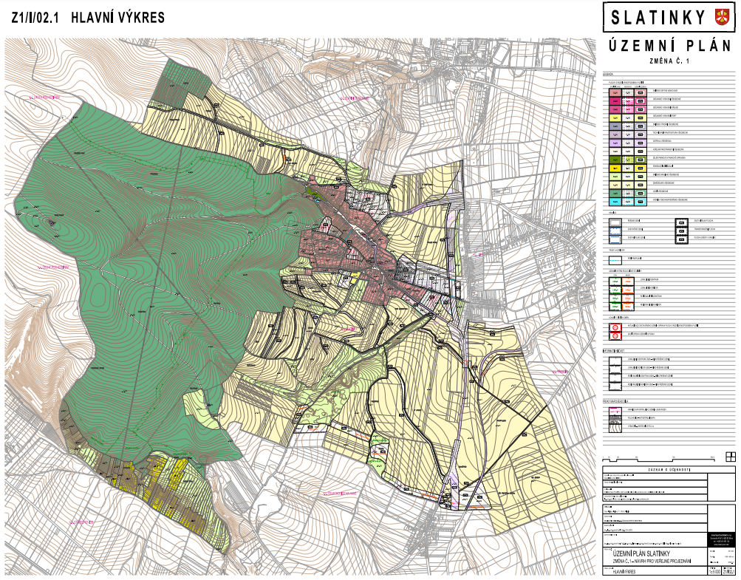

Slide 10
Zadání cv. 7 - Analýzy rozvojových ploch ÚP
Zanalyzujte návrhové* plochy územního plánu vaší obce (příp. obce, kterou dobře znáte).
  (*dle starého stavebního zákona se jednalo o plochy rozvojové)
Jaké návrhové plochy s rozdílným způsobem využití se v obci nacházejí? (srovnání rozlohy se stavem území, nacházejí se příp. i územní rezervy, jsou pro plochy zpracovány/navrhovány územní studie/etapizace?)
Porovnejte situaci s aktuálním stavem území (byly návrhové plochy od data nabytí účinnosti ÚP využity/zastavěny?). Pokud ne, víte o jejich možném budoucím využití (vlastní znalost území, zpravodaj, zápisy z jednání zastupitelstva, textová část ÚP apod.)?
Je některá z návrhových ploch terčem sporu v území? (Pokud ano, situaci stručně popište)

Slide 11
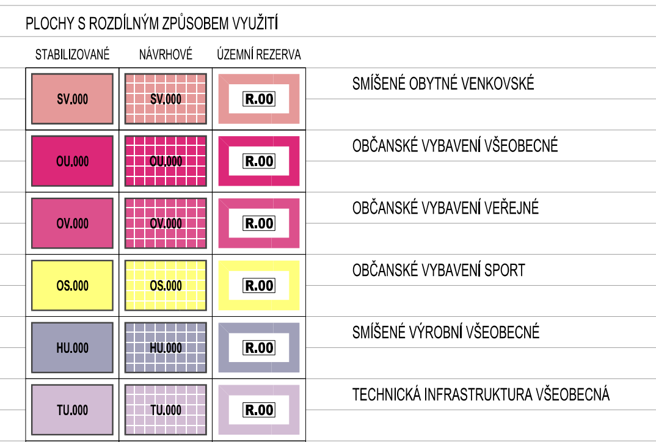

Slide 12
Zadání cv. 7
Zpracování:
  minimálně 1 normostrana textu shrnující zjištěné informace
  doplnit výřezy z ÚP či porovnání s ortofotem, vlastní fotografie (dle uvážení)
Deadline: 10. 12. 2024 v 23:59

